Slide 1
طالبتي النجيبة ..
مثلي على أهم الحضارات القديمة؟

Slide 2
عددي اسس الحضارة الاسلامية؟
اسس الحضارة الاسلامية
الاساس اللغوي
الاساس الديني
الاساس العلمي

Slide 3
منجزات الحضارة الاسلامية
2/النظام الاداري
1/النظام السياسي
القضاء
الإمارة
بيت المال
الدواوين
الجيش
العسس والشرطة
البريد
الخلافة والشورى
الوزارة
عددي منجزات الحضارة الاسلامية؟

Slide 4
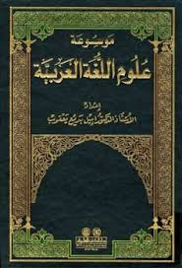
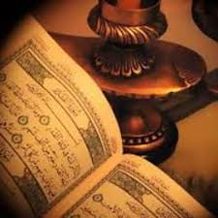

Slide 5
العلوم والمعارف في الحضارة الاسلامية
1/العلوم الشرعية
2/ علوم اللغة
3/ علم التاريخ
4/علم الجغرافيا
5/ العلوم الطبيعية
6/ الترجمة
التفسير/ الحديث/ الفقه
الفيزياء
الكيمياء
الرياضيات
الفلك
الطب

Slide 6
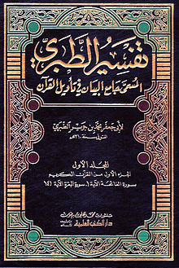

Slide 7
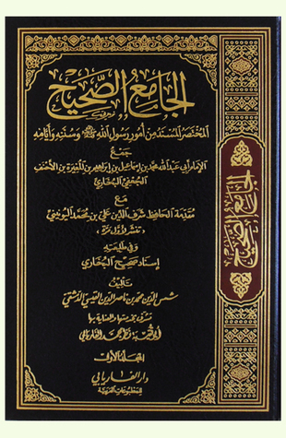

Slide 8
فقهاء المذاهب الاربعة
2/ الامام مالك
1/ الامام ابوحنيفة
3/ الامام الشافعي
4/ الامام احمد بن حنبل

Slide 9
علوم اللغة
الادب
حسان بن ثابت
النحو
سيبويه

Slide 10
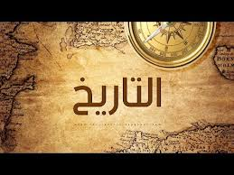

Slide 11
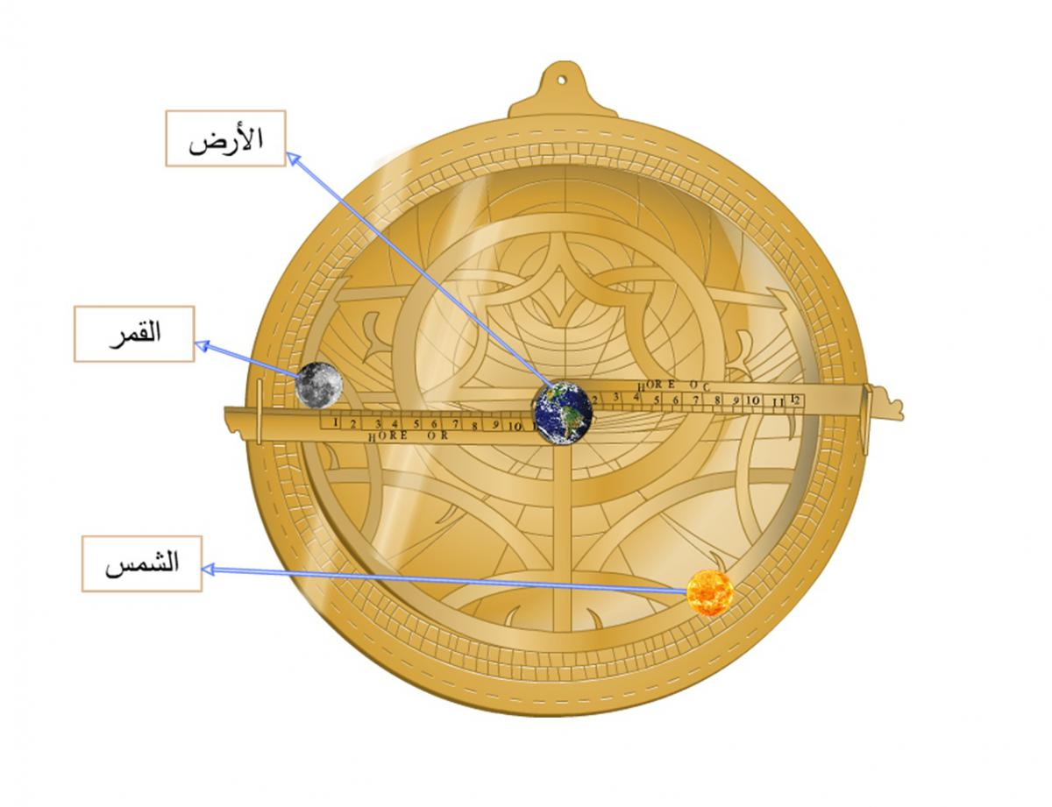

Slide 12
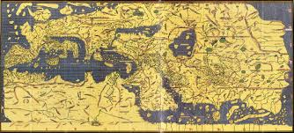

Slide 14
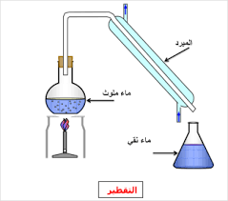
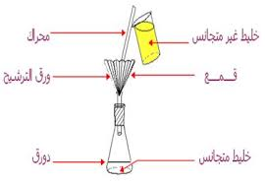

Slide 16
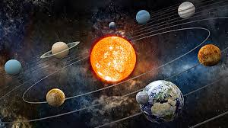
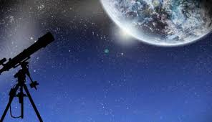

Slide 17
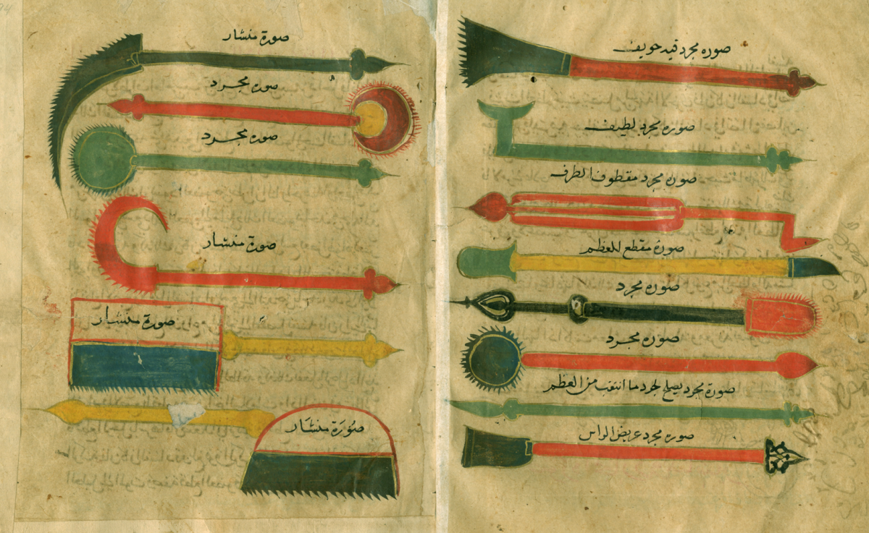
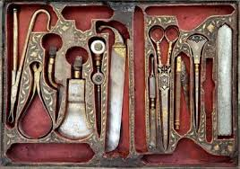

Slide 18
